Slide 1
图像增强报告二
20250929
汇报人：陈银素

Slide 2
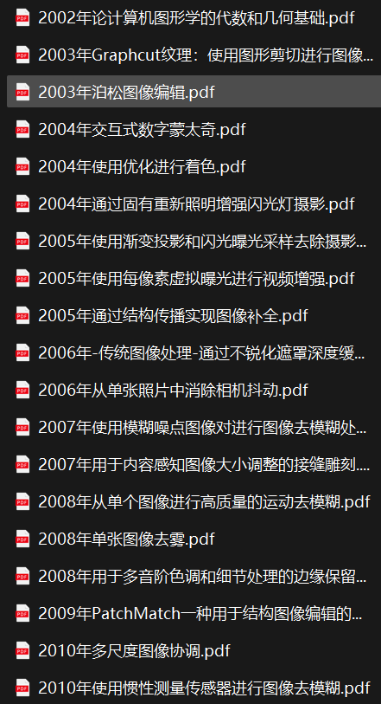
收获点
主要完成任务
筛选论文
粗略阅读论文*19
学会查找需要的论文
对计算机图像发展有了更深刻的理解

Slide 3
2002年《On the Algebraic and Geometric Foundations of Computer Graphics》
计算机图形学领域长期以来依赖的“射影空间”和“齐次坐标”在代数和几何上存在根本缺陷，无法完全支撑现代图形学的需求。作者提出，“格拉斯曼空间”才是更合适、更严谨的数学基础。
2003年《Graphcut Textures: Image and Video Synthesis Using Graph Cuts》
通过从样本图像或视频中复制不规则形状的纹理块，并使用图割算法寻找最优的接缝，将这些块无缝拼接，生成更大或新的图像/视频，开发了交互式图像融合工具，无需预分割，通过FFT加速和多种匹配策略，提升了合成效率与质量。
2003年《Poisson Image Editing》
利用泊松方程求解图像区域的插值问题，通过指定引导向量场和边界条件，实现图像内容在目标区域中的无缝融合与编辑。（狄利克雷边界条件的泊松偏微分方程、拉普拉斯算子提取的二阶变化）
2004年《Interactive Digital Photomontage》
提出一个计算机辅助的交互式系统，允许用户通过绘制高级目标（如图像目标与接缝目标）来组合多张源图像，系统自动通过图割优化选择最佳接缝，并通过梯度域融合消除残留伪影，从而生成无缝的合成图像。（图像对齐）
2004年《Colorization using Optimization》
基于一个简单而有效的前提：在时空域中相邻且灰度相似的像素，其颜色也应相似。通过将这一前提建模为一个二次代价函数，并利用用户提供的颜色笔画作为约束，求解一个大规模稀疏线性系统，从而实现全图的自动着色。

Slide 4
2004年《Flash Photography Enhancement via Intrinsic Relighting》
在暗光环境下，分别拍摄一张无闪光（环境光）图像和一张有闪光图像，通过图像分解与融合，将环境光的光照氛围与闪光灯的细节清晰度结合起来，生成一张既自然又清晰的图像。（跨双边滤波）
2005年《Removing Photography Artifacts using Gradient Projection and Flash-Exposure Sampling》
通过分析闪光图像与环境光图像在梯度域中的关系，提出一种梯度一致性模型，并利用梯度投影方法去除闪光引起的反射、高光等伪影；同时提出在闪光强度-曝光时间二维空间中进行自适应采样，以最少的图像数量获取高质量、高动态范围的合成图像。
2005年《Video Enhancement Using Per-Pixel Virtual Exposures》
论文中提出了一种通过每像素虚拟曝光来增强欠曝光、低动态范围视频的方法。（ASTA滤波器、动态场景下的HDR视觉效果）
2005年《Image Completion with Structure Propagation》
解决大面积、含复杂结构缺失区域的图像补全问题。并通过用户简单勾画曲线来引导补全过程，确保重要结构（如线条、交叉点）的连续性和视觉合理性。（用户交互引导下的全局优化补全、纹理传播）
2006年《Image Enhancement by Unsharp Masking the Depth Buffer》
利用深度缓冲区的不锐化掩模来识别空间重要区域，并基于此局部增强图像对比度和色彩，以改善场景的深度感知。（将深度信息从单纯的几何表示提升为图像增强的语义指导）

Slide 5
2006年《Removing Camera Shake from a Single Photograph》
基于自然图像梯度统计先验，通过变分贝叶斯方法从单张模糊照片中估计相机抖动核，进而实现图像去模糊。（将先进的自然图像统计与变分贝叶斯推断相结合、多尺度 coarse-to-fine 策略）
2007年《Image Deblurring with Blurred/Noisy Image Pairs》
利用模糊/噪点图像对的互补信息，通过三步迭代框架实现高质量图像去模糊。（核估计、残差反卷积、增益控制反卷积）
2007年《Seam Carving for Content-Aware Image Resizing》
通过动态规划寻找并操作图像中的低能量‘接缝’路径，实现内容感知的图像尺寸调整。（开创了内容感知图像处理的新范式、寻找最优接缝路径）
2008年《High-quality Motion Deblurring from a Single Image》
论文提出了一种统一的概率模型，将模糊核估计与清晰图像恢复结合在一起，通过最大后验概率估计 来同时优化两者，从而在单张图像上实现高质量的运动去模糊。（迭代优化：图像恢复+模糊核估计）
2008年《Single Image Dehazing》
论文提出了一种基于统计不相关性的方法，通过假设场景透射率与表面阴影在局部区域内是统计不相关的，从而解决“大气光-反射率模糊性”，从单张图像中估计出透射率图，进而实现去雾。（引入阴影与透射率的统计不相关性、构建鲁棒的局部统计估计方法、结合噪声建模与图模型优化）
2008年《Edge-Preserving Decompositions for Multi-Scale Tone and Detail Manipulation》
传统方法（如双边滤波）在多尺度图像分解中存在边缘模糊或振铃伪影的问题。本文提出使用WLS 优化框架构建一种新型的边缘保持多尺度分解，能够在平滑图像的同时更好地保留边缘，并支持对不同尺度的细节进行独立操控。

Slide 6
2009年《PatchMatch: A Randomized Correspondence Algorithm for Structural Image Editing》
传统的基于图像块的编辑方法（如纹理合成、图像补全、重定向等）依赖于最近邻匹配，但计算成本高昂，难以实现交互式编辑。PatchMatch通过随机初始化 + 传播 + 随机搜索的策略，在偏移空间中高效搜索最近邻，实现了比传统方法快20–100倍的匹配速度，从而支持实时图像编辑。（快速的随机最近邻匹配算法）
2010年《Multi-scale Image Harmonization》
传统的图像合成方法（如梯度域融合、Alpha 蒙版）虽然能实现边界无缝，但忽略了源图像与目标图像在对比度、纹理、噪声、模糊等视觉属性上的差异，导致合成结果不真实。本文提出一种多尺度图像协调框架，通过金字塔分解 + 平滑直方图匹配 + 噪声注入，自动调整源图像的视觉属性以匹配目标图像，从而在合成前实现“协调”。
2010年《Image Deblurring using Inertial Measurement Sensors》
传统图像去模糊方法多依赖图像本身估计模糊核，常假设模糊是空间不变的，且难以处理大尺度模糊。本文通过在相机上安装惯性传感器（陀螺仪+加速度计），直接测量曝光期间的相机运动，结合图像信息联合优化，实现像素级、空间变化的去模糊。

